Slide 1
Aplicații cuplaje

Slide 2
Aplicație:
Matrice de permutări

Slide 3
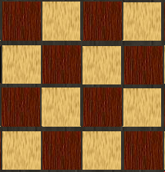

Probleme
Pe o tablă de tip șah de dimensiuni nxn sunt așezate ture, astfel încât pe fiecare linie și fiecare coloană se află același număr de ture. Să se arate că se pot păstra pe tablă n dintre aceste ture, care nu se atacă două câte două.

Slide 4
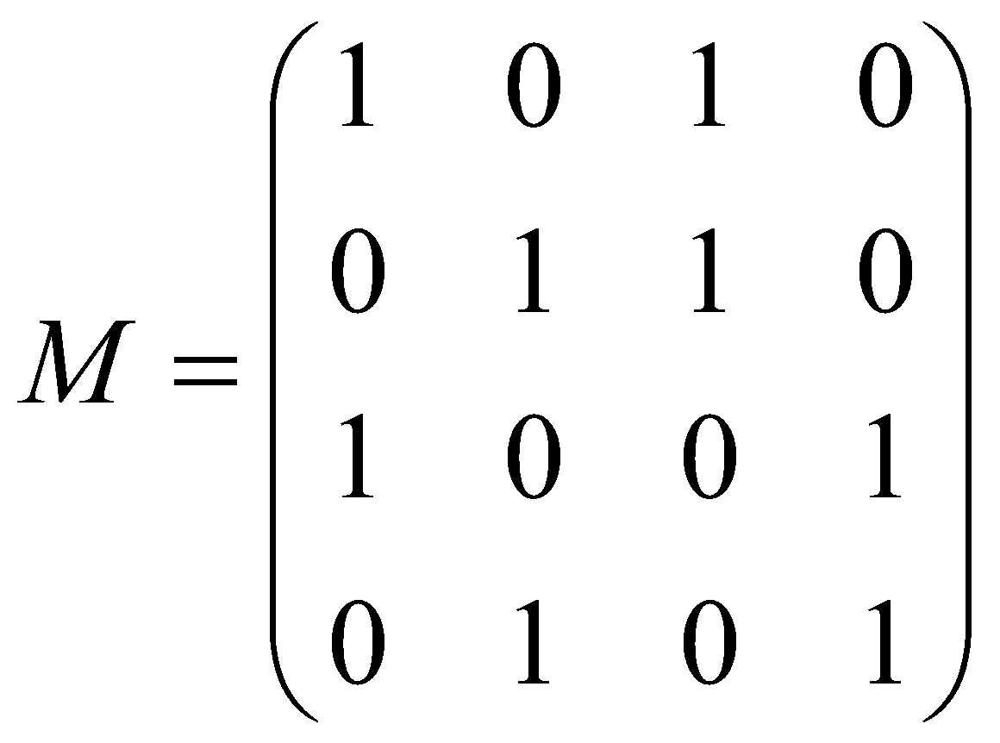
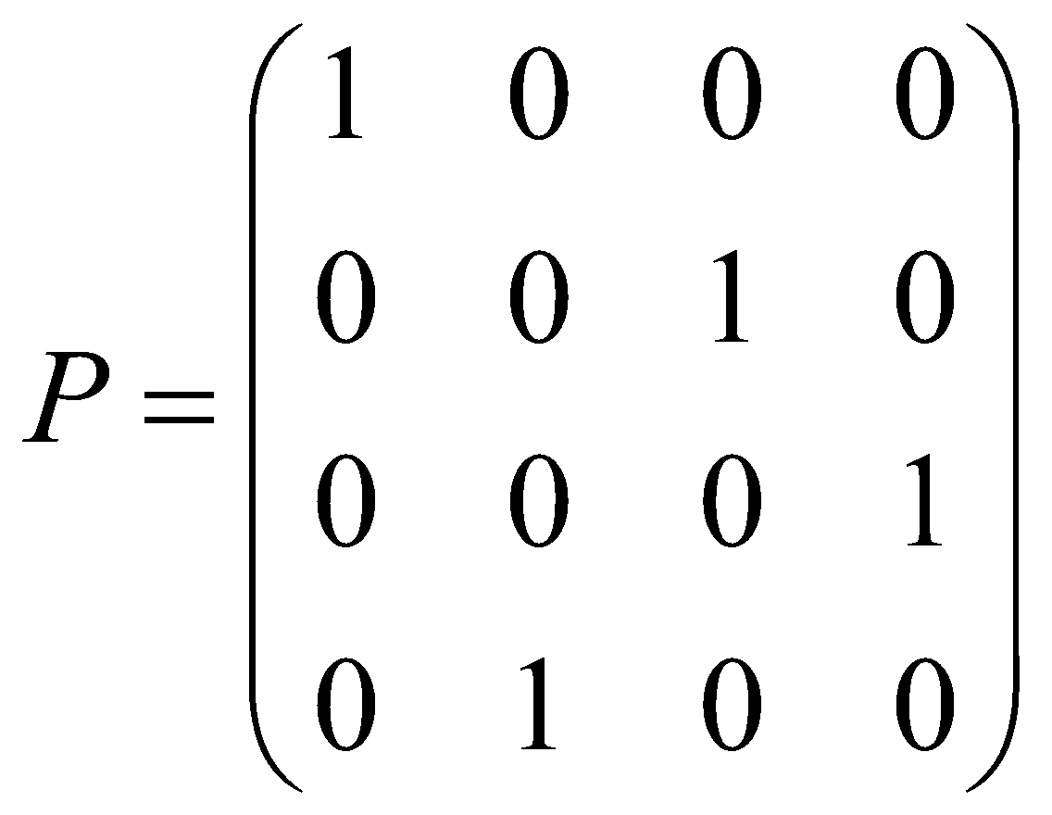
Probleme

Slide 5
Reformulare cu matrice
Fie p > 1 și M o matrice nxn cu elemente {0, 1}, astfel încât pe fiecare linie și pe fiecare coloană sunt exact p elemente 1.
Atunci M conține o matrice de permutări (având un unic 1 pe fiecare linie și coloană).

Slide 6
Reformulare cu matrice
există matrice de permutări în M ⇔ există cuplaj perfect în G
rezultă din consecințele teoremei lui HALL (teorema căsătoriei)
l1
c1
l2
c2
l3
c3
l4
c4
muchie ⇔ M[li, cj] = 1
linii
coloane
G - graf bipartit p-regulat

Slide 7
Reformulare cu matrice
l1
c1
l2
c2
l3
c3
l4
c4
Cuplaj perfect
linii
coloane

Slide 8
Aplicație:
Acoperire tablă cu piese de domino

Slide 9
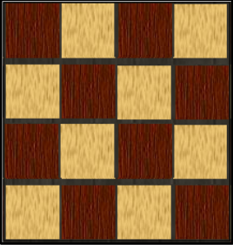
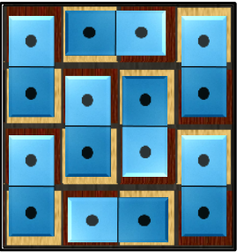
Probleme
Acoperirea unei table cu piese de domino

Slide 10
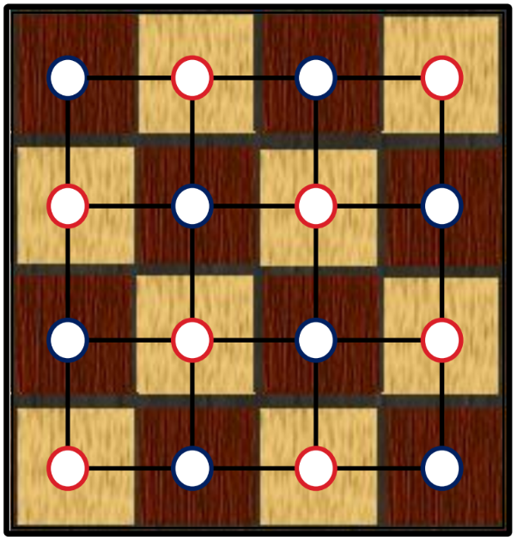
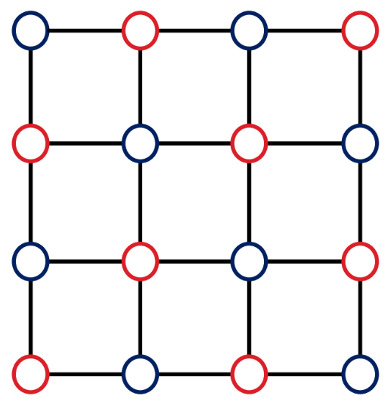
Probleme
Tabla
⇒
Graful grid
Acoperire
⇒
Cuplaj perfect
Graful grid

Slide 11
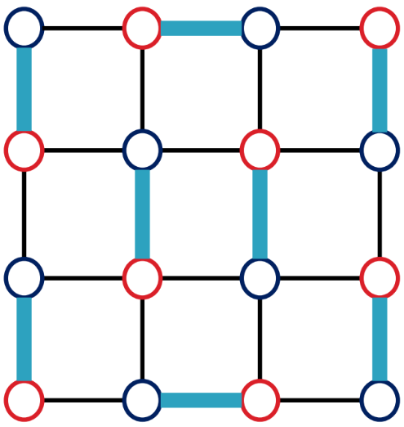
Probleme
Tabla
⇒
Graful grid
Acoperire
⇒
Cuplaj perfect
Graful grid

Slide 12

Probleme
Acoperirea unei table cu piese de domino
Tabla poate fi acoperită ⇔ m*n par
Dacă tabla de șah poate fi acoperită, dar eliminăm două pătrățele din ea, în ce condiții rămâne acoperibilă?

Slide 13
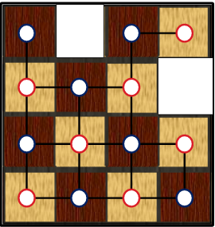
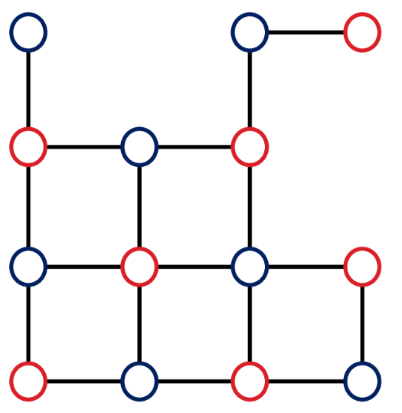
Probleme
Tabla
⇒
Graful grid
Acoperire
⇒
Cuplaj perfect

Slide 14

Probleme
Acoperirea unei table cu piese de domino
Tabla poate fi acoperită ⇔ m*n par
Dacă tabla de șah poate fi acoperită, dar eliminăm două pătrățele din ea, în ce condiții rămâne acoperibilă?
Dacă și numai dacă pătrățelele au culori diferite

Slide 15
Aplicație:
Sistem de reprezentanți distincți pentru submulțimi

Slide 16
Sistem de reprezentanți distincți
Fie A - mulțime finită cu n elemente
X₁, X₂, …, X_{m} ⊆ A
S. n. sistem de reprezentanți distincți pentru colecția de submulțimi (X₁, X₂, …, X_{m}) un vector (r₁, r₂, …, r_{m}) cu proprietățile:
r_{i} ∈ X_{i}, ∀ i = 1, …, m
r_{i} ≠ r_{j}, ∀ i, j = 1, …, m, i ≠ j
A = {1, 2, 3, 4}
X₁ = {2, 3} ⇒ r₁ = 2
X₂ = {1, 3, 4} ⇒ r₂ = 3
X₃ = {2, 4} ⇒ r₃ = 4

Slide 17
Sistem de reprezentanți distincți
Nu orice colecție de submulțimi admite un sistem de reprezentanți distincți.
Exemplu:
A = {1, 2, 3, 4}
X₁ = {2, 3}
X₂ = {3}
X₃ = {2}

Slide 18
Sistem de reprezentanți distincți
Condiții necesare și suficiente pentru existența unui sistem de reprezentanți distincți ai unei colecții de submulțimi din A?

Slide 19
Sistem de reprezentanți distincți
Condiții necesare și suficiente pentru existența unui sistem de reprezentanți distincți ai unei colecții de submulțimi din A?
Modelăm problema cu ajutorul unui graf bipartit:
vârf x_{i} - asociat submulțimii X_{i}, i = 1, …, m
⇒ mulțimea X de vârfuri
vârf a_{j} - asociat fiecărui element din A, j = 1, …, n
⇒ mulțimea Y de vârfuri
muchie de la x_{i} la a_{j} ⇔ a_{j} ∈ X_{i}

Slide 20
Sistem de reprezentanți distincți
Exemplu:
A = {1, 2, 3, 4}
X₁ = {2, 3}
X₂ = {1, 3, 4}
X₃ = {2, 4}
a₁
x₁
a₂
x₂
a₃
x₃
a₄
conține
submulțimi
elementele lui A

Slide 21
Sistem de reprezentanți distincți
Observație:
Există un sistem de reprezentanți pentru colecția de submulțimi (X₁, X₂, …, X_{m}) ale lui A ⇔ există un cuplaj al lui X în Y în graful asociat
X₁ = {2, 3}
X₂ = {1, 3, 4}
X₃ = {2, 4}
r = (2, 3, 4)
a₁
x₁
a₂
x₂
a₃
x₃
a₄
conține
submulțimi
elementele lui A

Slide 22
Sistem de reprezentanți distincți
Observație:
Există un sistem de reprezentanți pentru colecția de submulțimi (X₁, X₂, …, X_{m}) ale lui A ⇔ există un cuplaj al lui X în Y în graful asociat
Teorema lui HALL
Dacă pentru orice submulțime S = {x_{i1}, x_{i2}, …, x_{ik}} ⊆ X avem
|N(S)| ≥ |S| = k (imaginea lui S)
N(S) = X_{i1} ∪ X_{i2} ∪ … ∪ X_{ik}
Astfel, are loc următorul rezultat

Slide 23
Sistem de reprezentanți distincți
Teoremă - existența unui sistem de reprezentanți distincți
Fie A o mulțime finită și (X₁, X₂, …, X_{m}) o colecție de submulțimi din A.
Colecția nu are un sistem de reprezentanți distincți ⇔
∃ k submulțimi în colecție a căror reuniune are mai puțin de k elemente

